Slide 1
Клуб Гриболюбов Югры: опыт 2 лет работы Нина Филиппова Югорский государственный университет

Slide 2
Seppo Leinonen, cartoonist http://www.seppo.net/

Slide 3
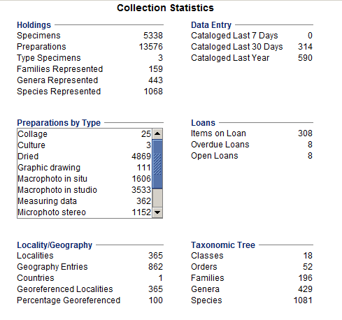
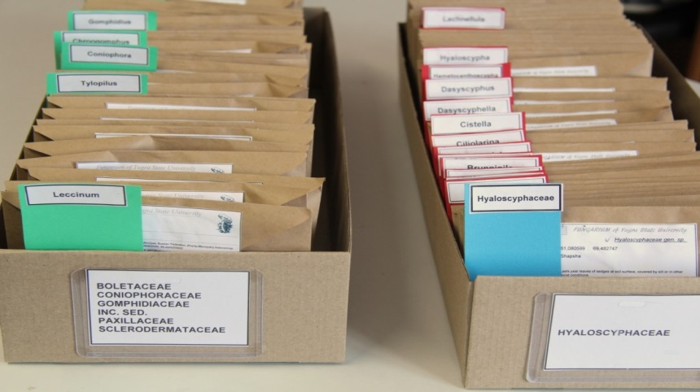
https://fungariumysu.org

Slide 4
Библиография микологических публикаций Югры https://fungariumysu.org/fredy
Филиппова Н.В., Арефьев С.П., Бульонкова Т.М., Звягина Е.А., Капитонов В.И., Макарова Т.А., Мухин В.А. , Ставишенко И.В. , Тавшанжи Е.И., Ширяев А.Г. 2017. История микологических исследований в Ханты-Мансийском автономном округе: 1) период разрозненных исследований, изучение сообществ ксилотрофных базидиомицетов и фитопатология // Динамика окружающей среды и глобальные изменения климата. Т. 8. №. 2. С. 18-28.
Филиппова Н.В., Арефьев С.П., Бульонкова Т.М., Звягина Е.А., Капитонов В.И., Макарова Т.А., Мухин В.А. , Ставишенко И.В. , Тавшанжи Е.И., Ширяев А.Г. 2017. История микологических исследований в Ханты-Мансийском автономном округе: 2) изучение макромицетов, лишайников и миксомицетов, состояние коллекций и региональная база находок видов // Динамика окружающей среды и глобальные изменения климата. Т. 8. №. 2. С. 29-45.

Slide 5
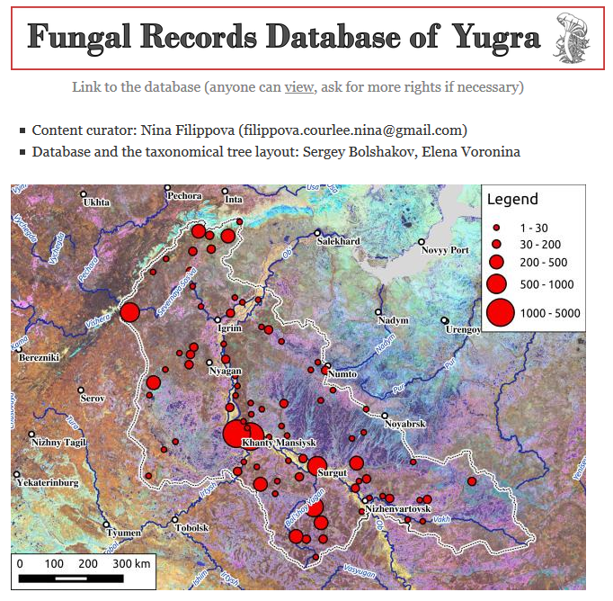
Fungal Records Database of Yugra GBIF Occurrence Dataset https://doi.org/10.15468/hfje3l
Totally about 2600 species of fungi in Yugra
Lichens 37%
Agaricoid 30%
Aphyllophoroid 19%
Ascomycetes 9%
Other groups 6%

Slide 6
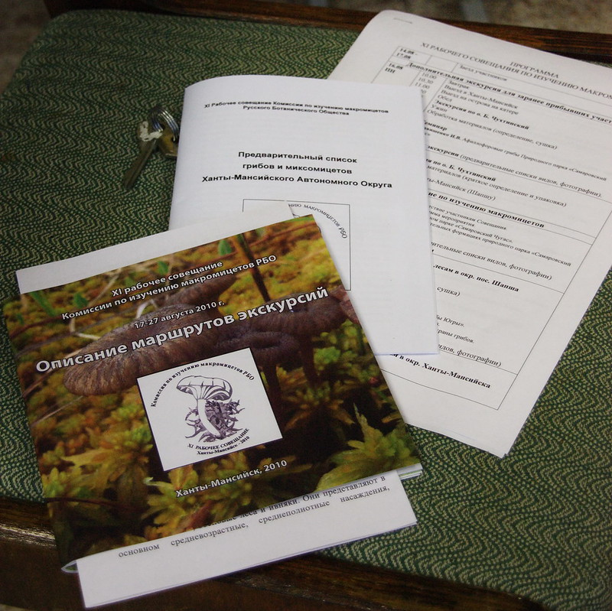
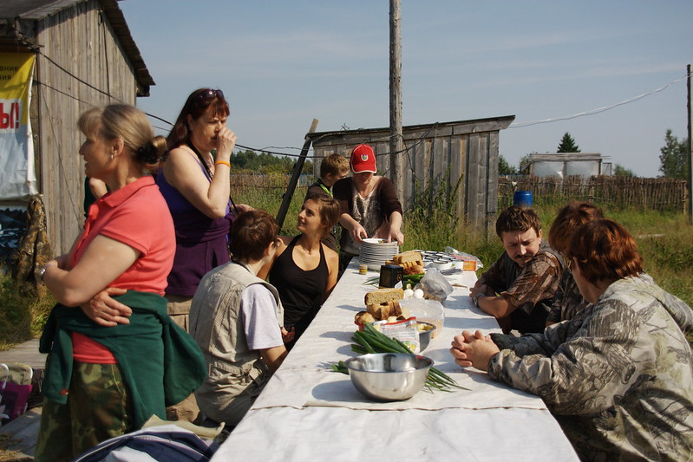
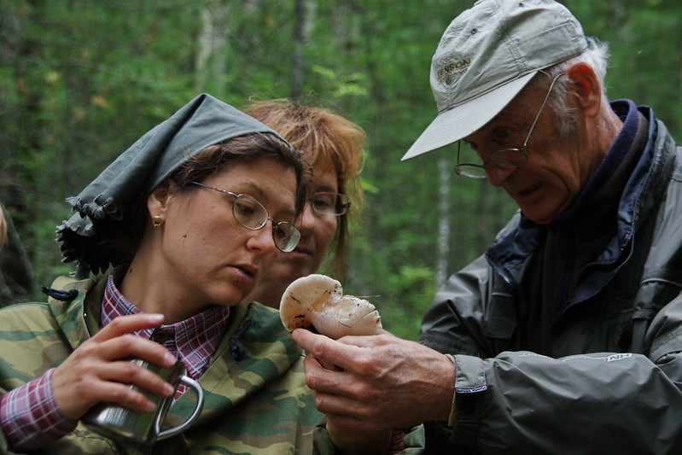
11-я Микошкола в Ханты-Мансийске (2010) + первый фестиваль грибов

Slide 7
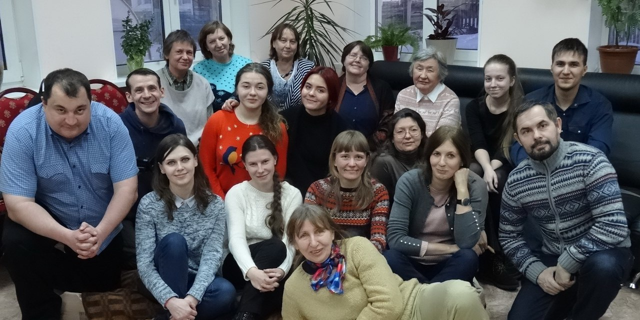
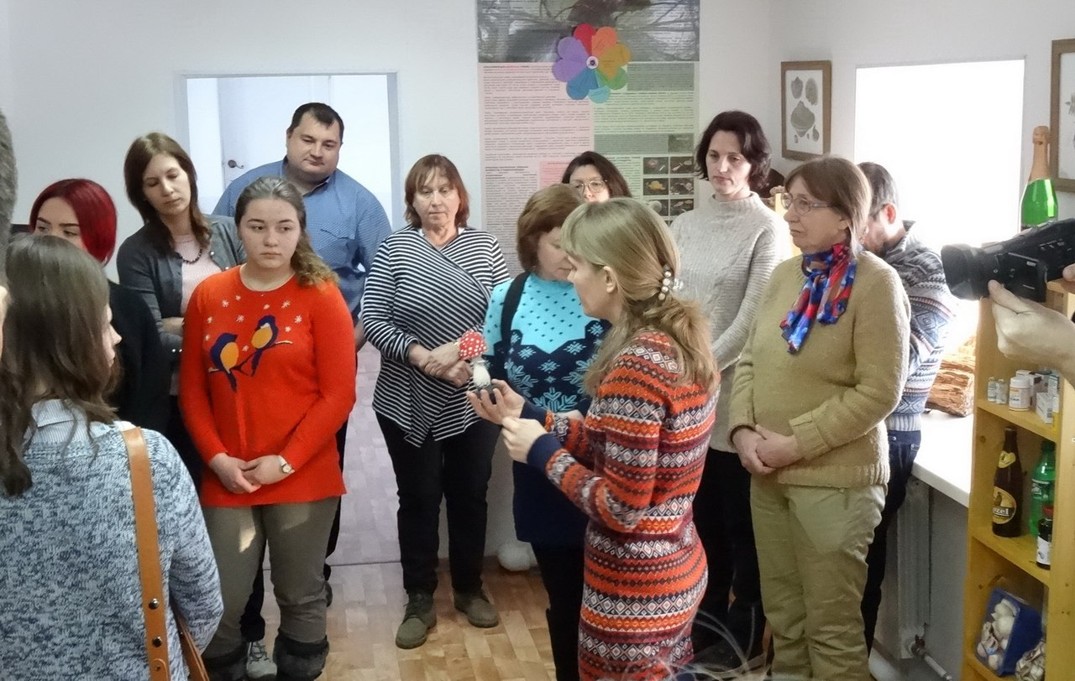
Первое собрание КГЮ (январь 2018)

Slide 8
Основные направления работы:
Семинары на интересные темы
Выставки живых грибов
Фестивали грибов
Музей грибов
Информационный бюллетень Аррения
Сайт и социальные сети
Развитие гражданской науки через iNaturalist
Сеть площадок и маршрутов мониторинга

Slide 9
Анонсы семинаров КГЮ

Slide 10
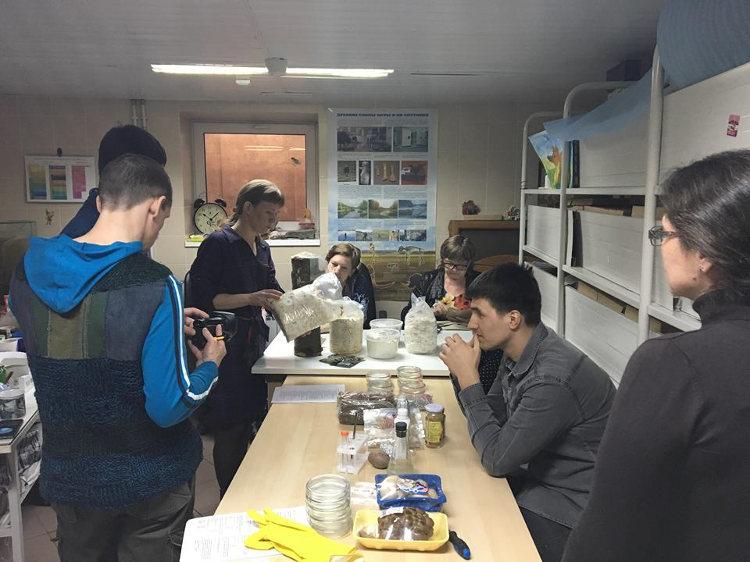
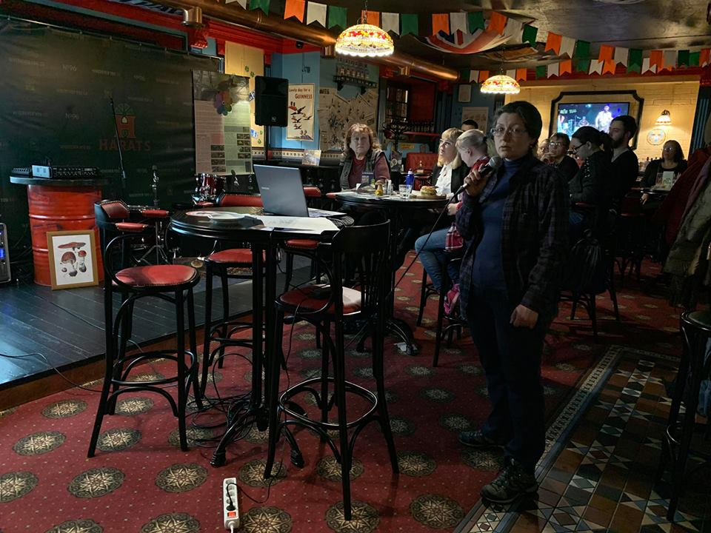
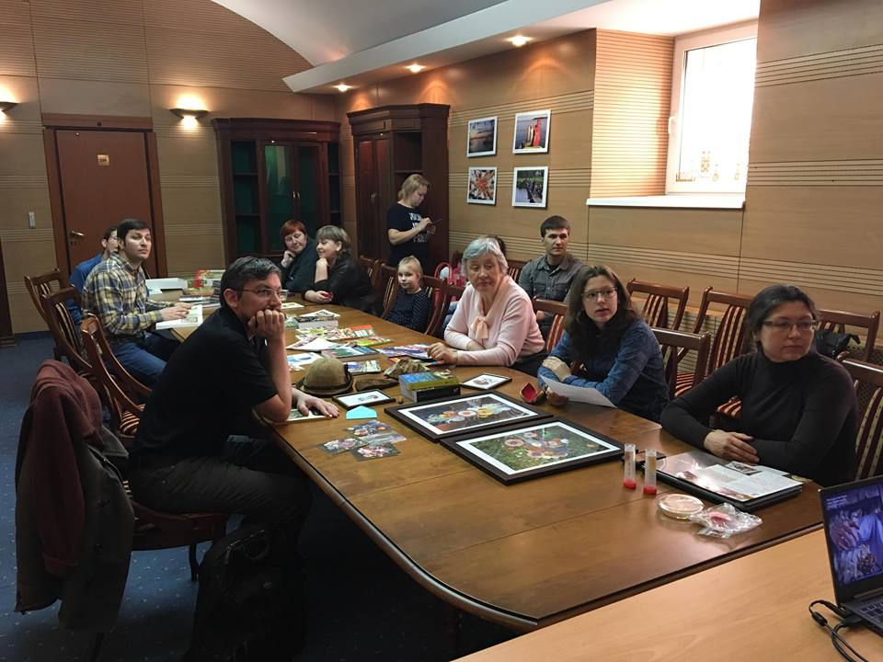
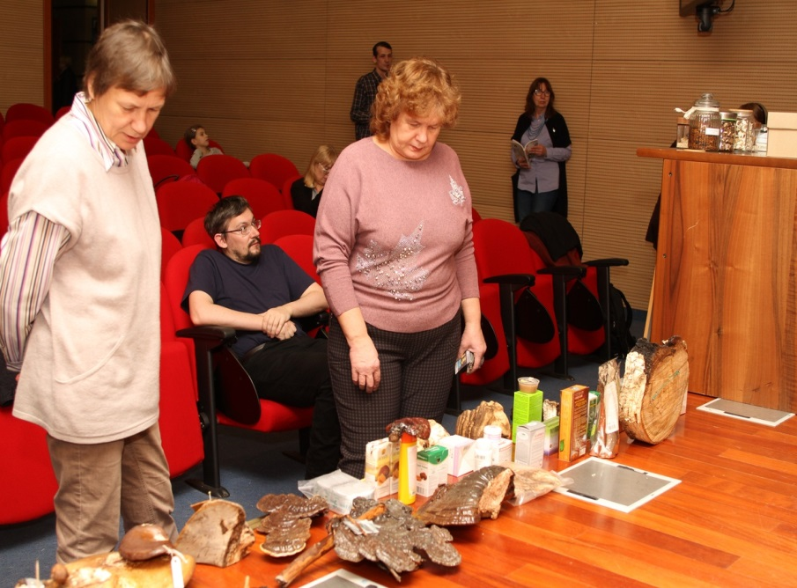
Семинары КГЮ

Slide 11
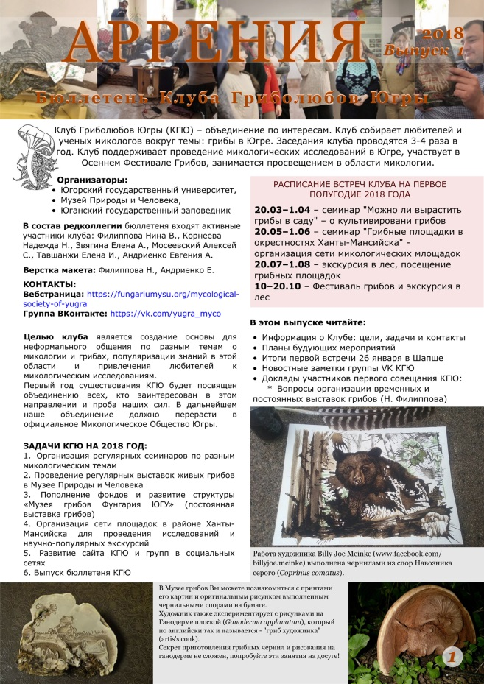
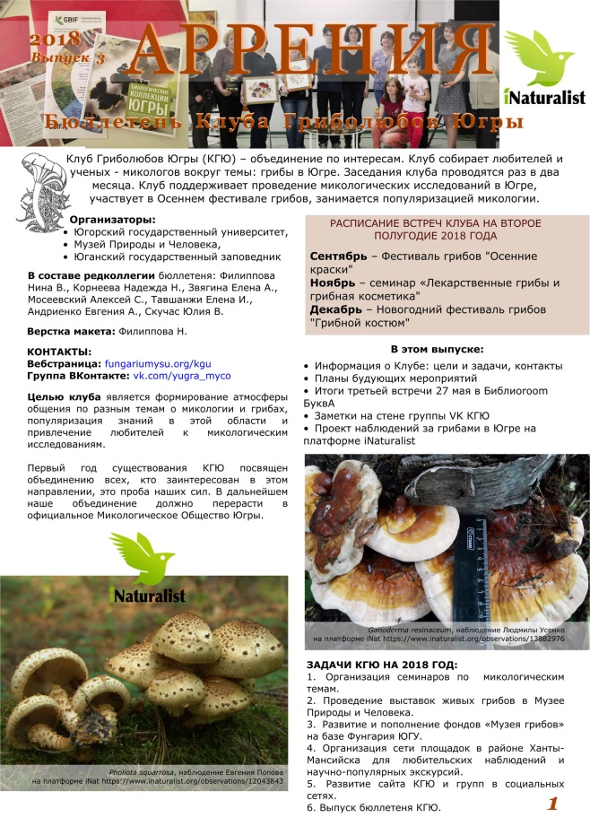
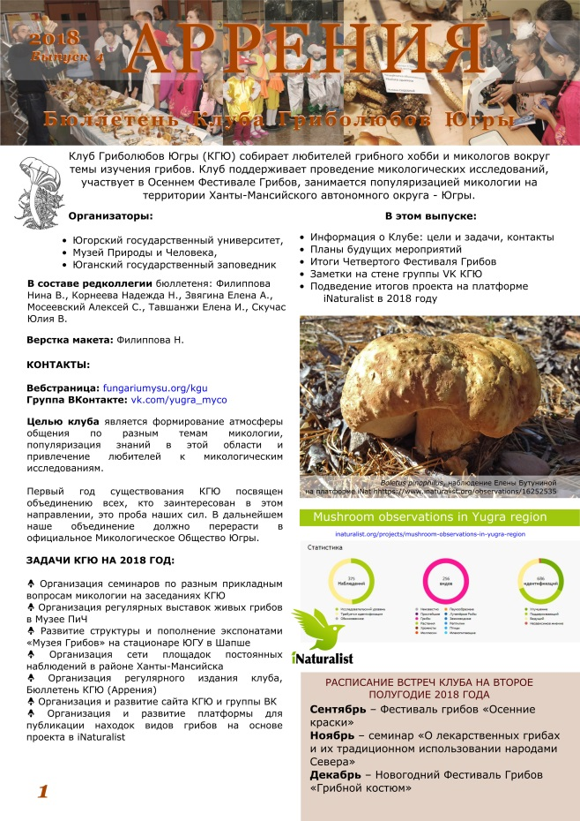
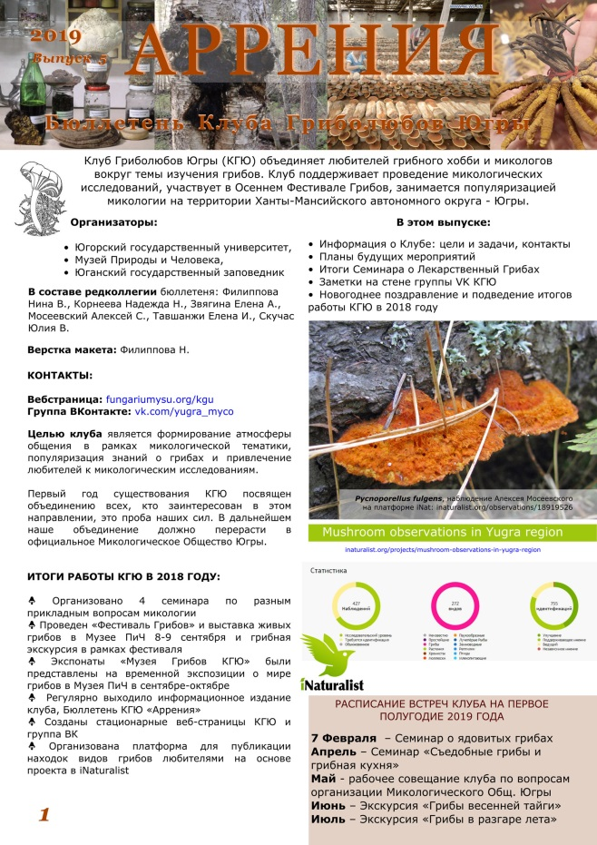
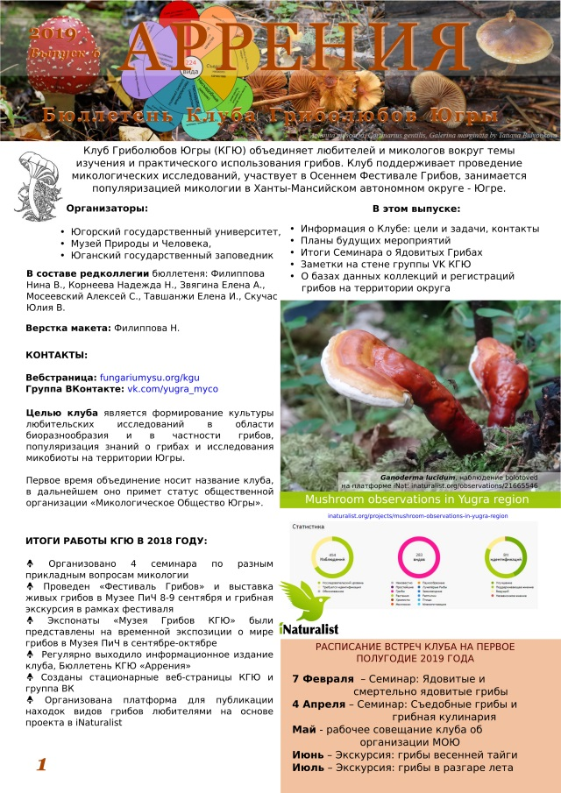
Бюллетень «Аррения»
https://fungariumysu.org/arrhenia/

Slide 12
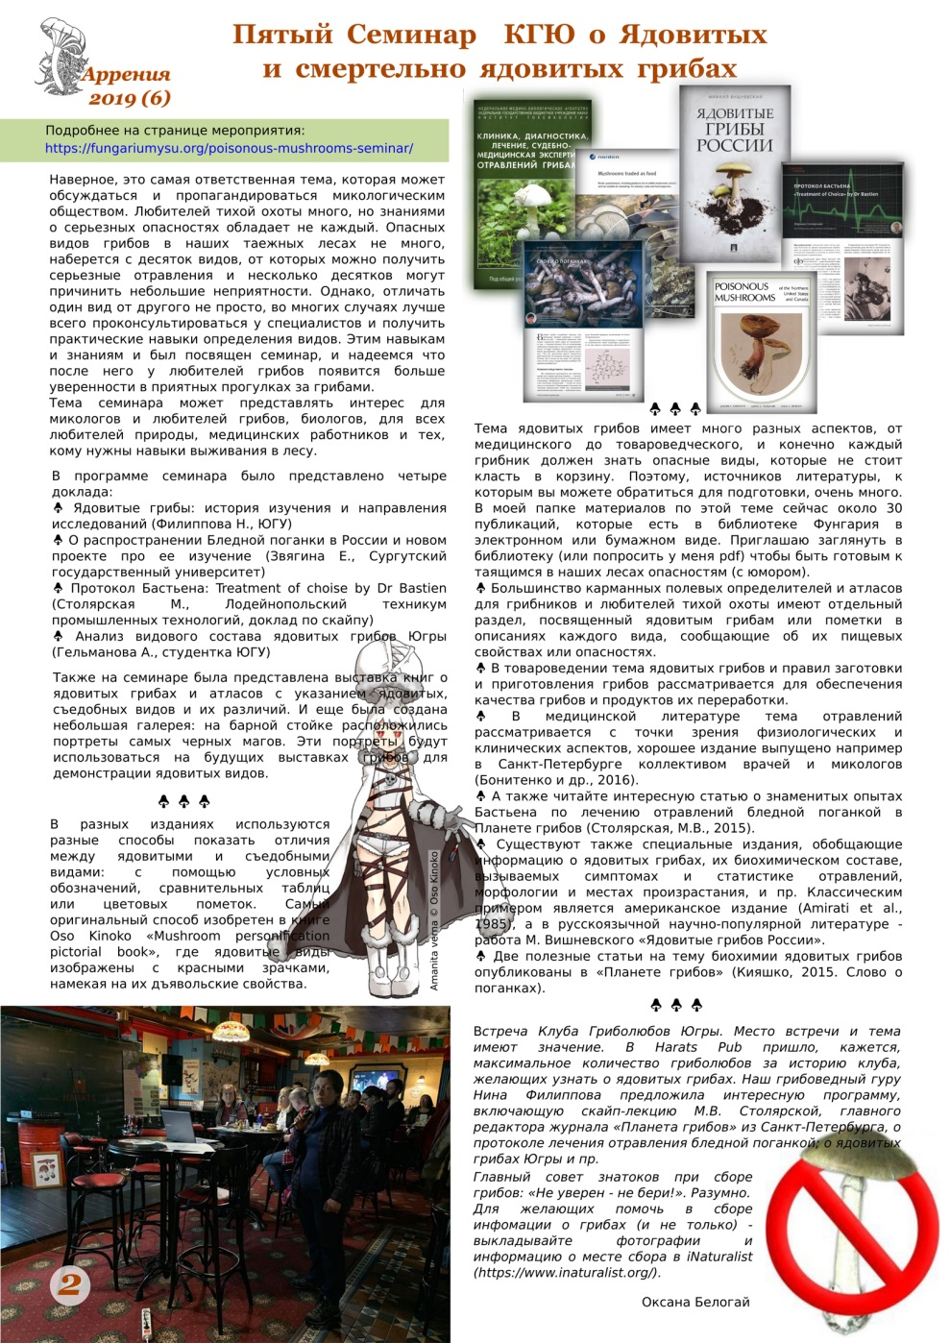
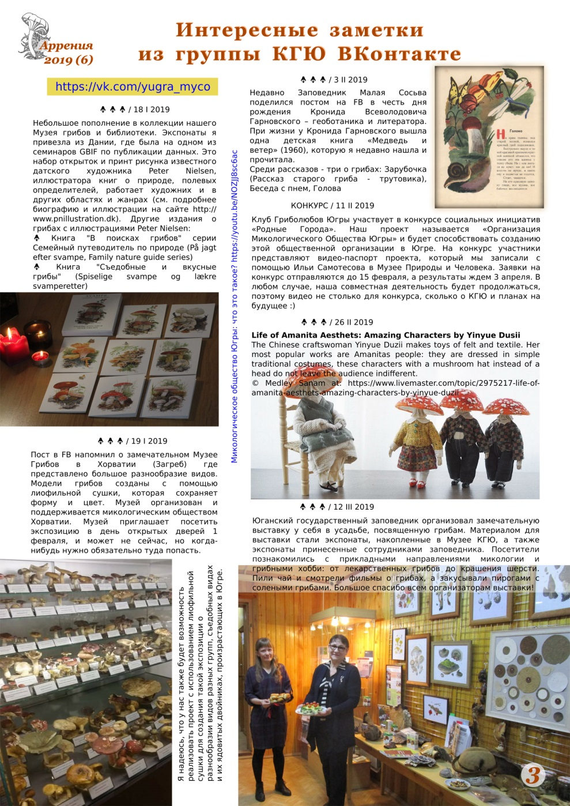
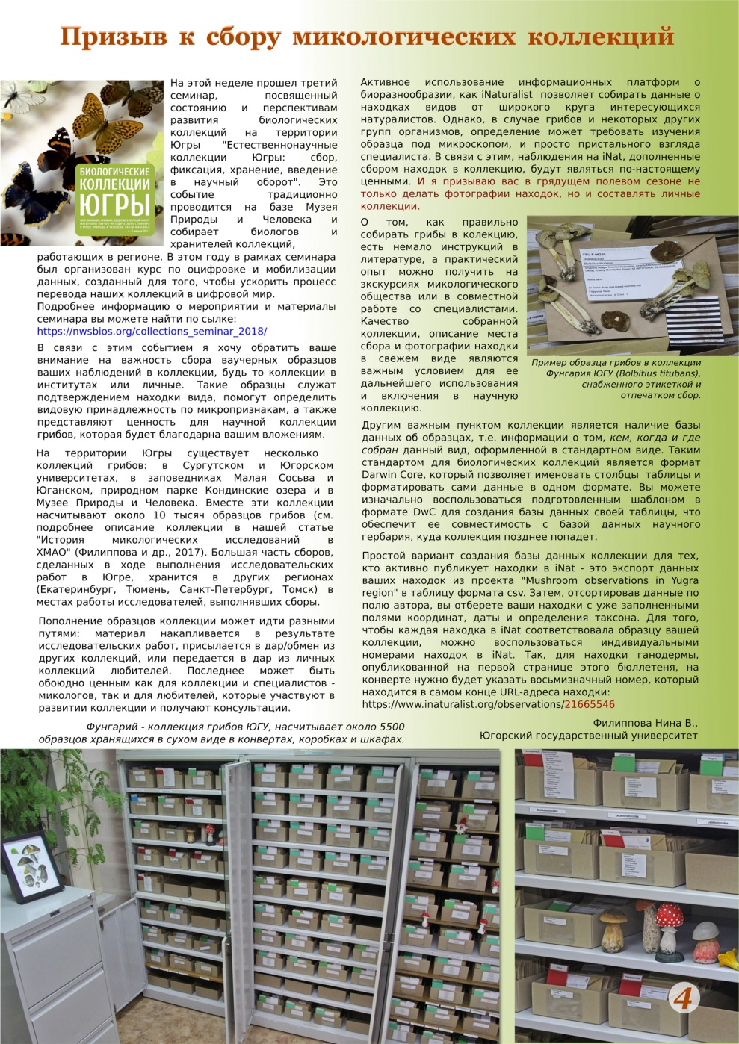
АРРЕНИЯ

Slide 13
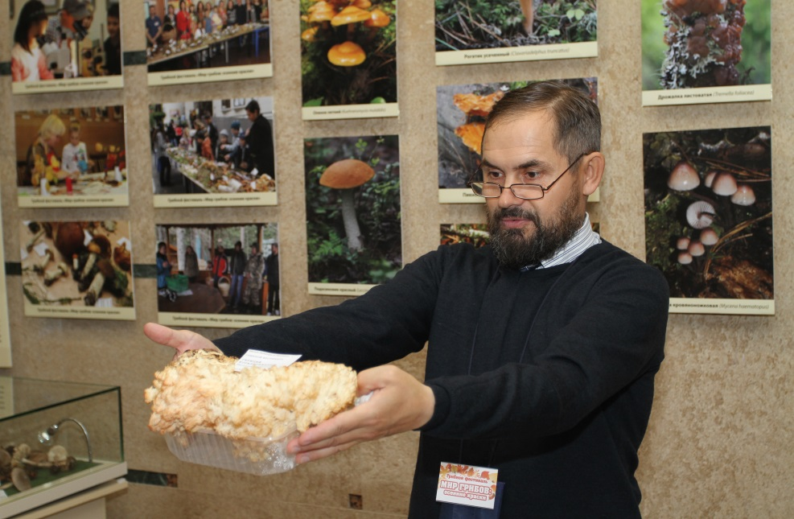
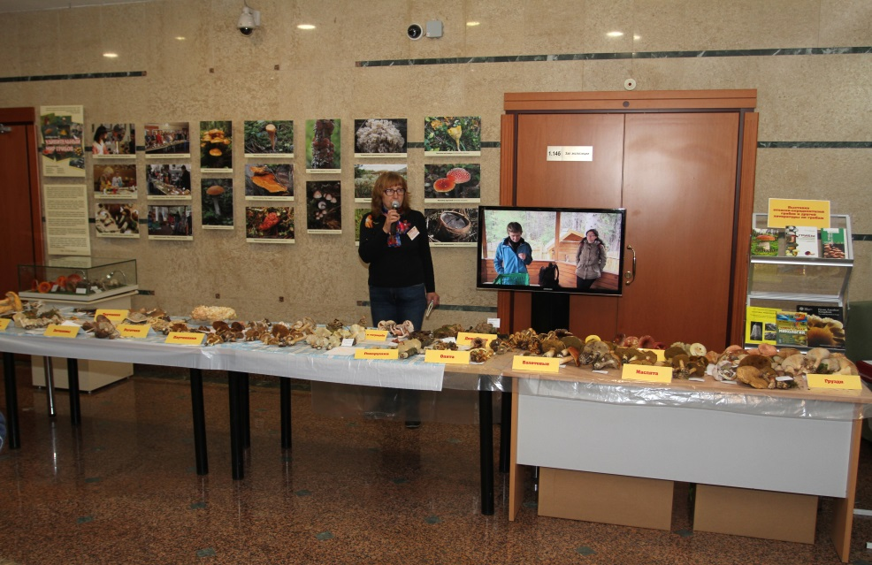
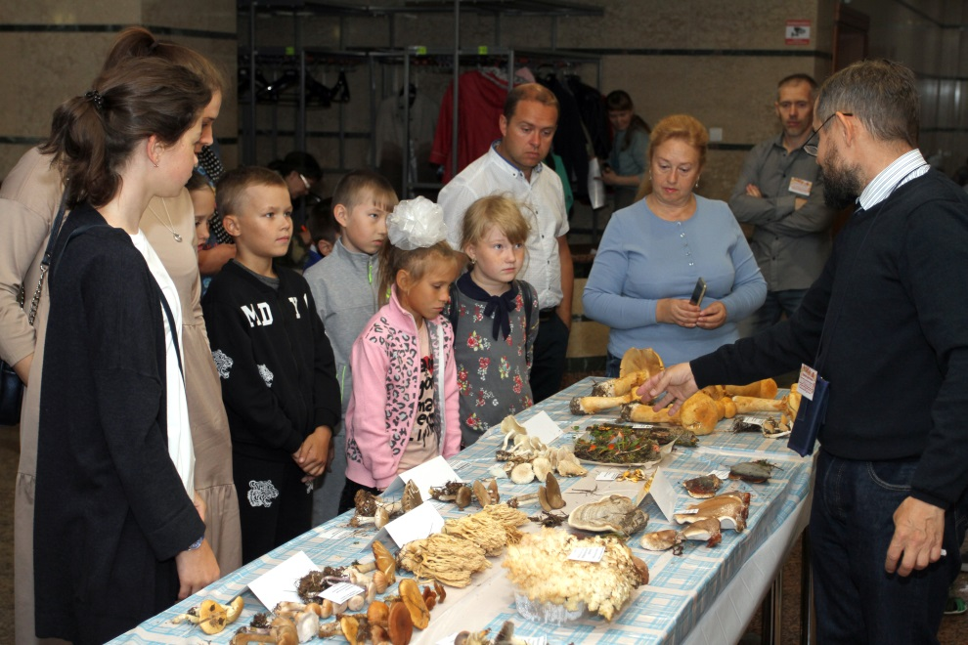
Выставки ‘живых’ грибов

Slide 14
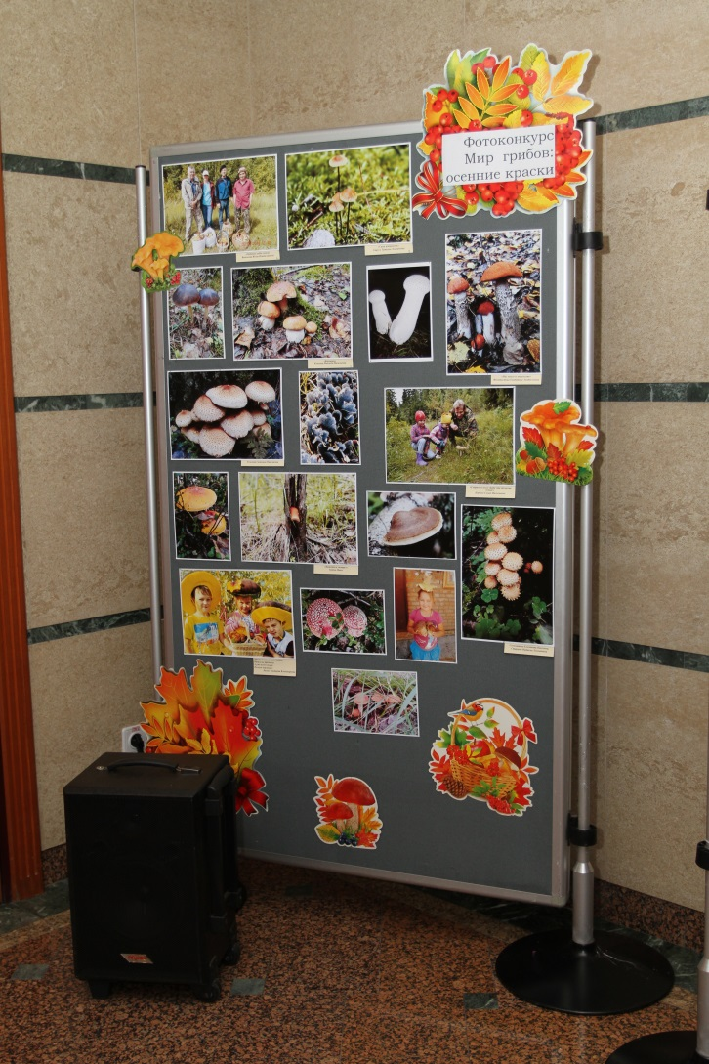
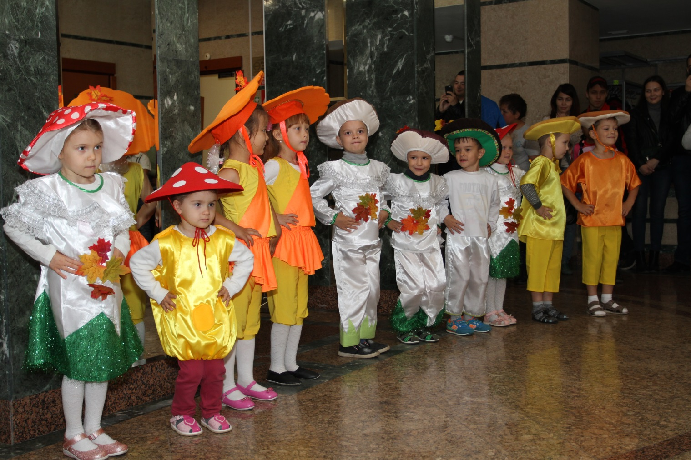
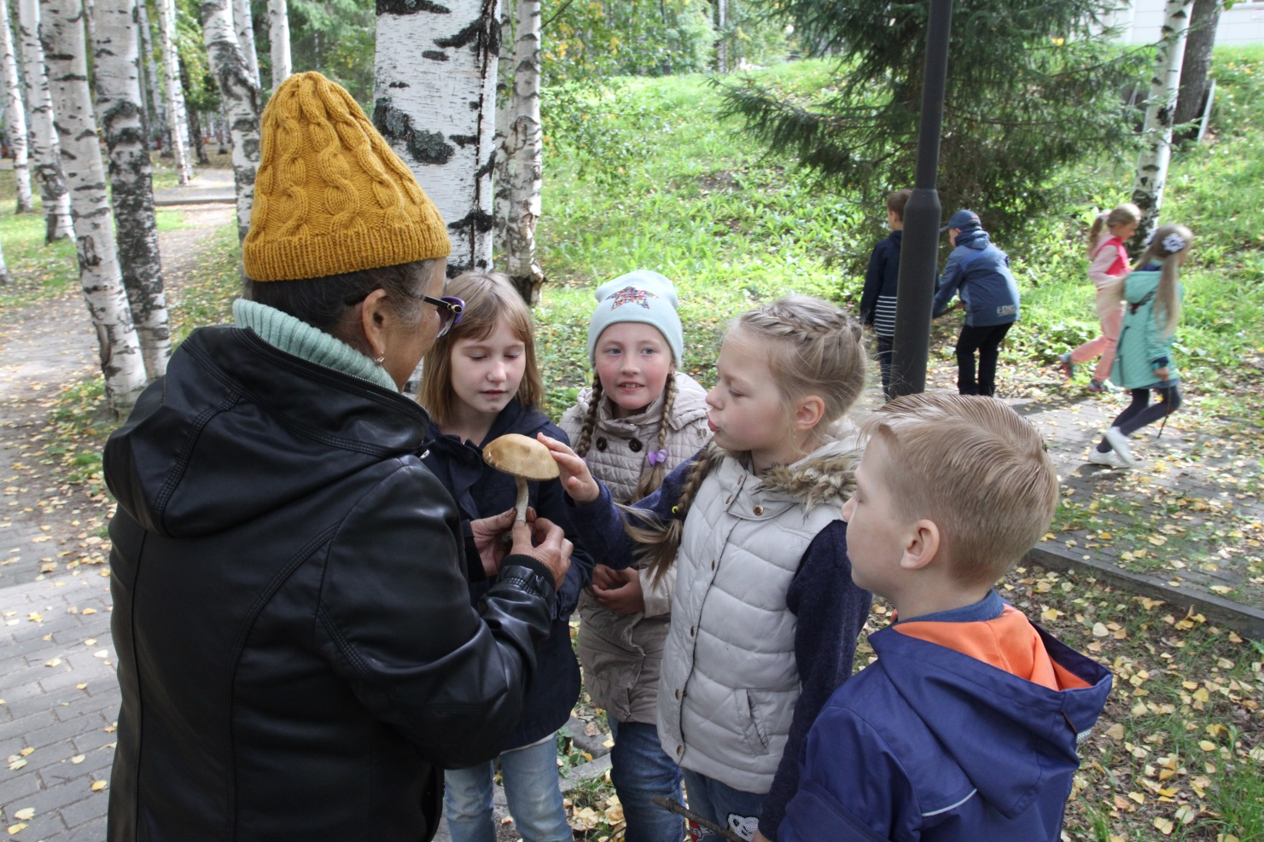
Фестивали грибов

Slide 15
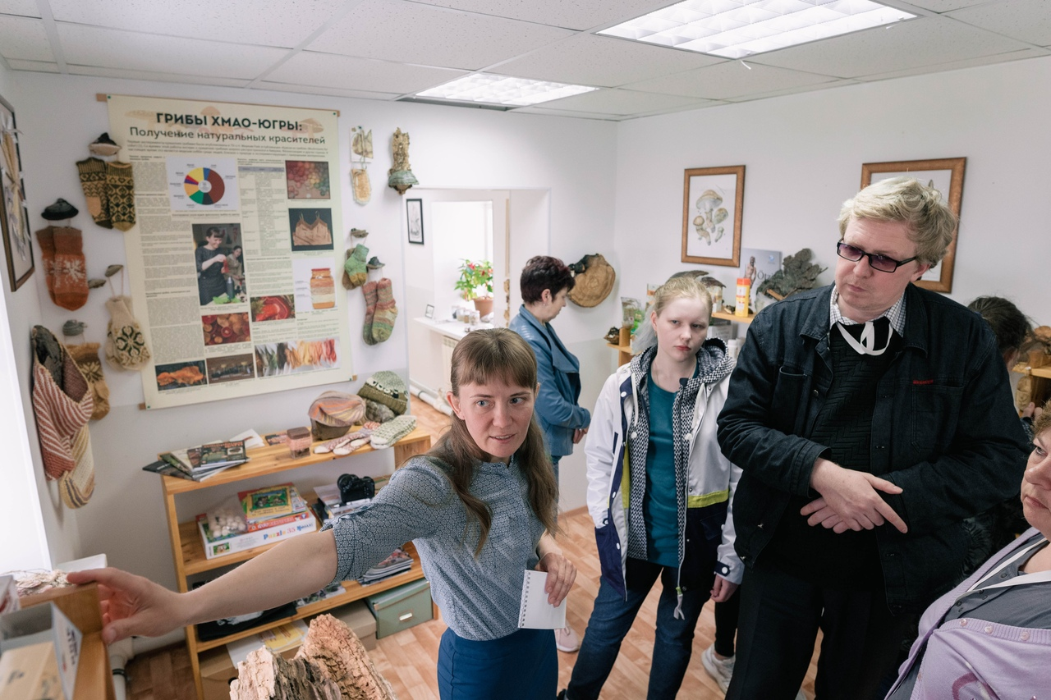
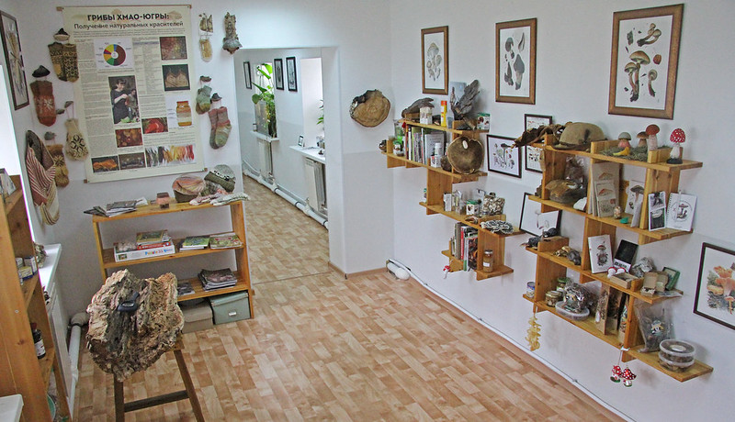
Музей грибов

Slide 16
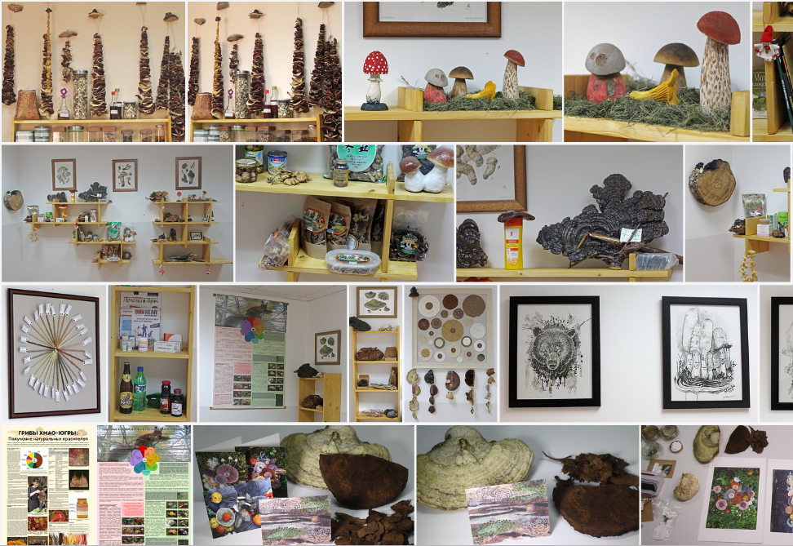

Slide 17
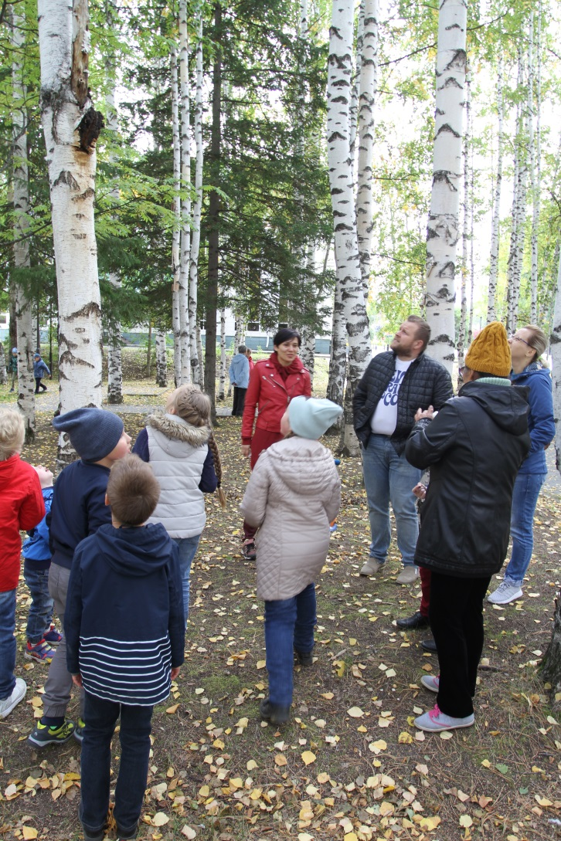
Экскурсии
Проходят во время Фестиваля грибов
В 2019 году в рамках семинаров КГЮ
? Тематические экскурсии, возрастные экскурсии, маршрутные карты, тексты экскурсий
https://www.youtube.com/playlist?list=PLrhM4JMd1dQPQXvU9ijJb2v1P0qQJ8tUH

Slide 18
Социальные сети
ВКонтакте https://vk.com/yugra_myco

Slide 19
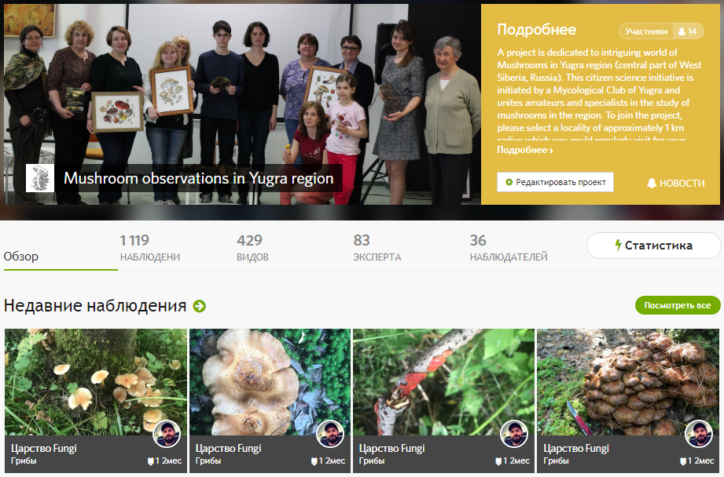
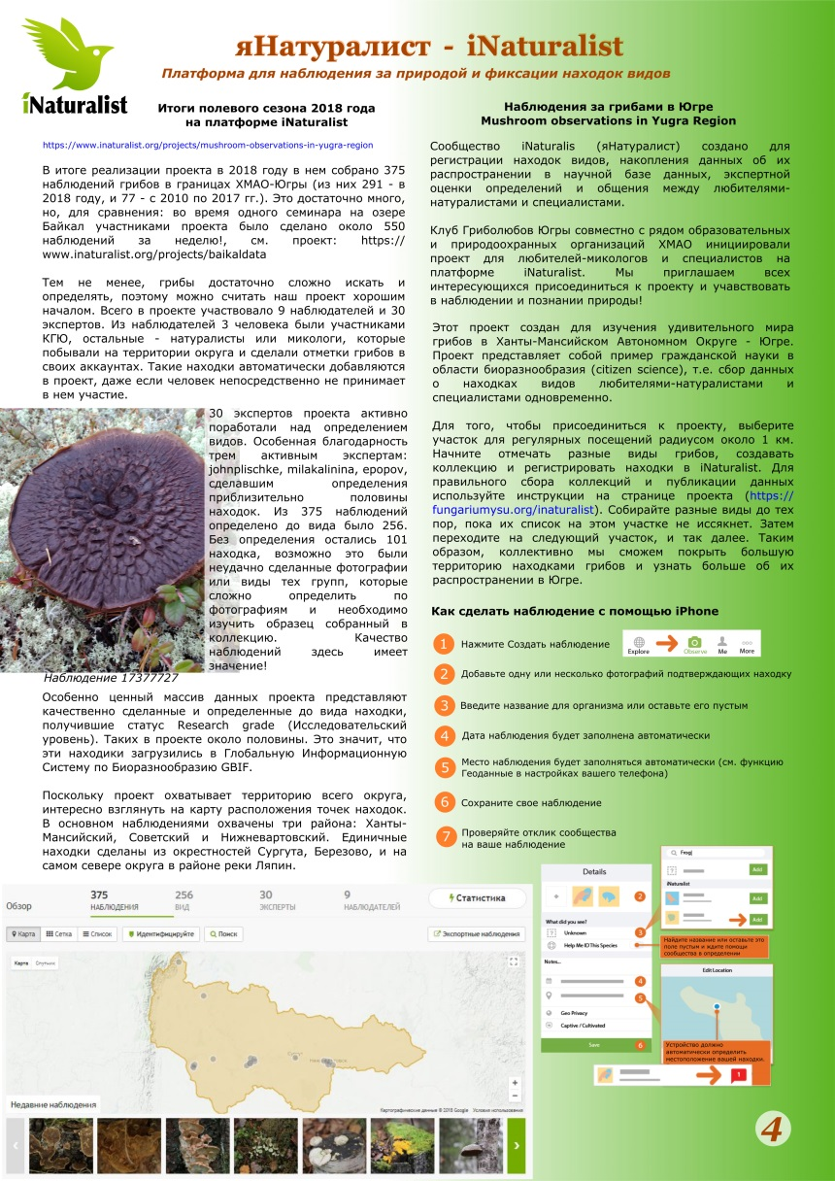
Гражданская наука – iNaturalist

Slide 20
Планы на будущее
Расширение сообщества в рамках СибМикО
Обмен опытом с другими обществами в России и за рубежом
Развитие и укрепление начатых направлений работы

